Slide 1
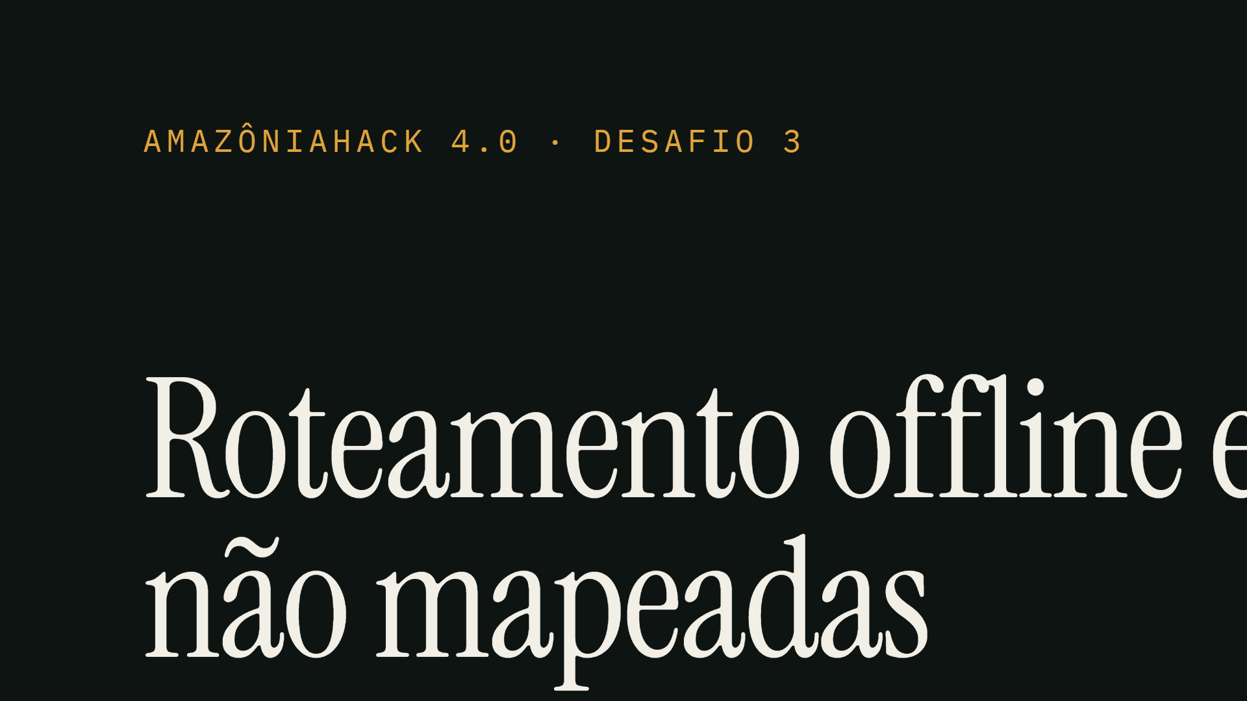
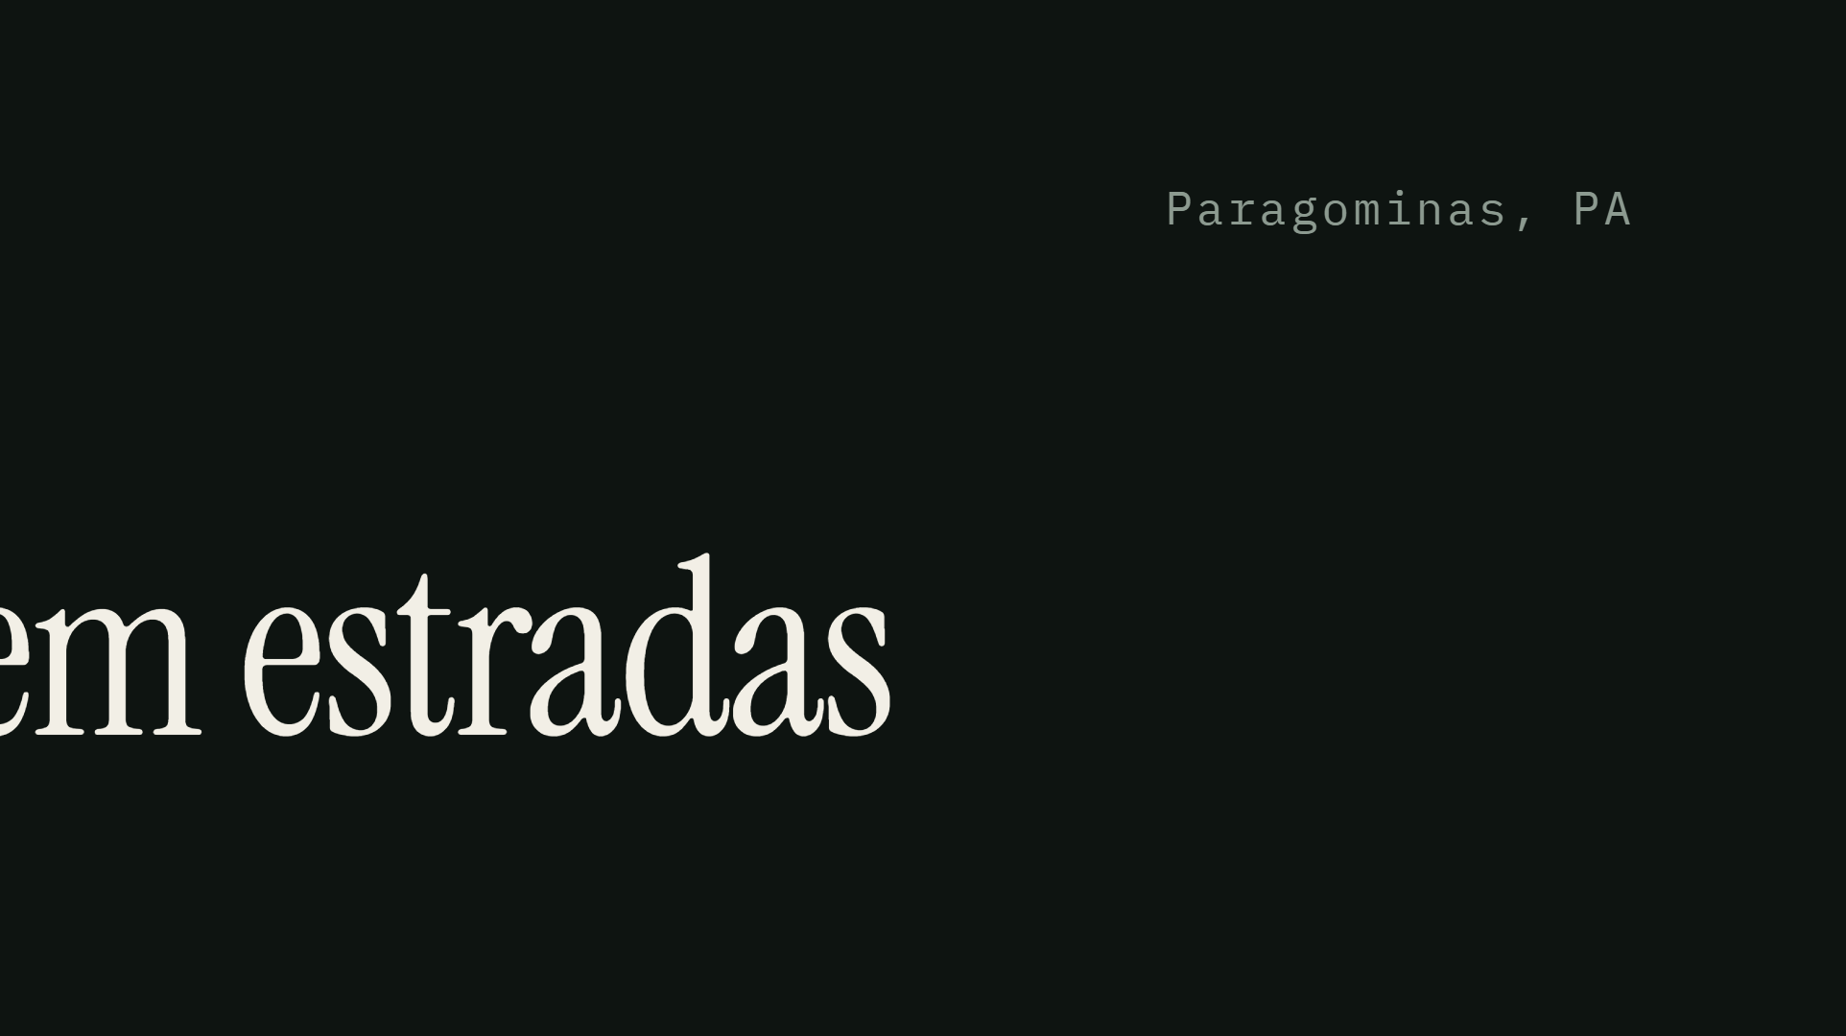
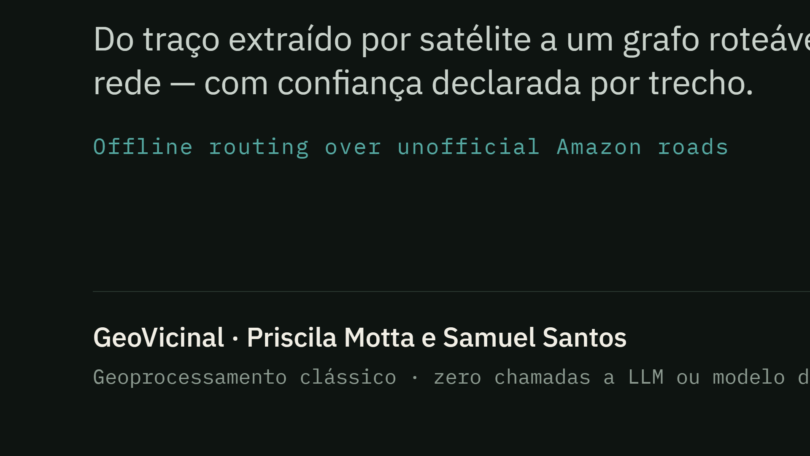
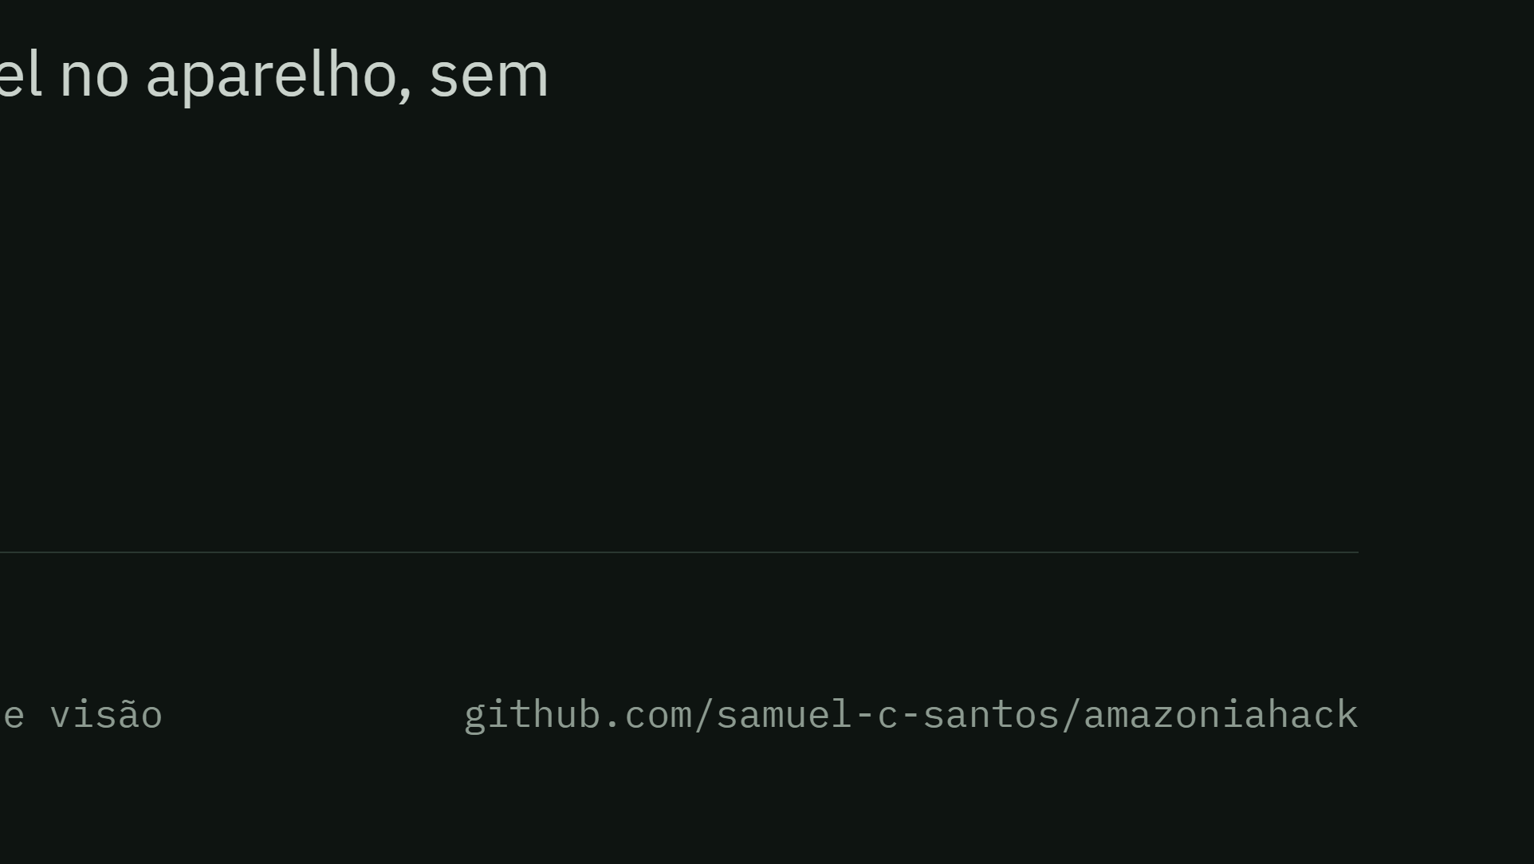
Notes:
Documento de leitura que acompanha os entregáveis do Desafio 3. Oito slides: problema, arquitetura, confiança, resultados, entrega offline, custo, limites.

Slide 2
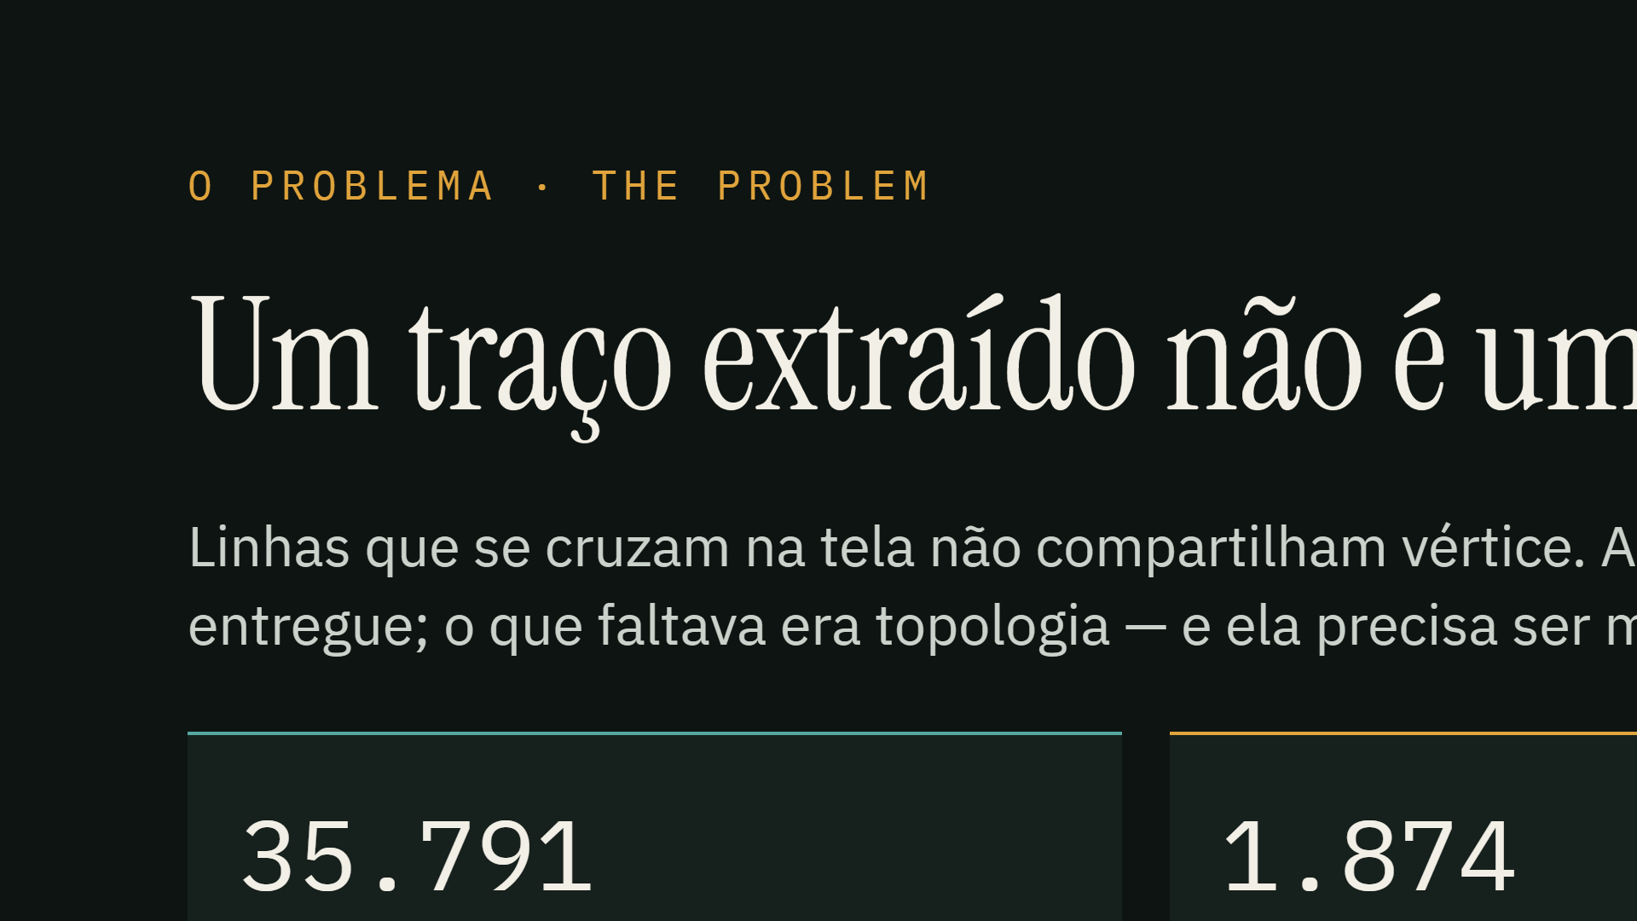
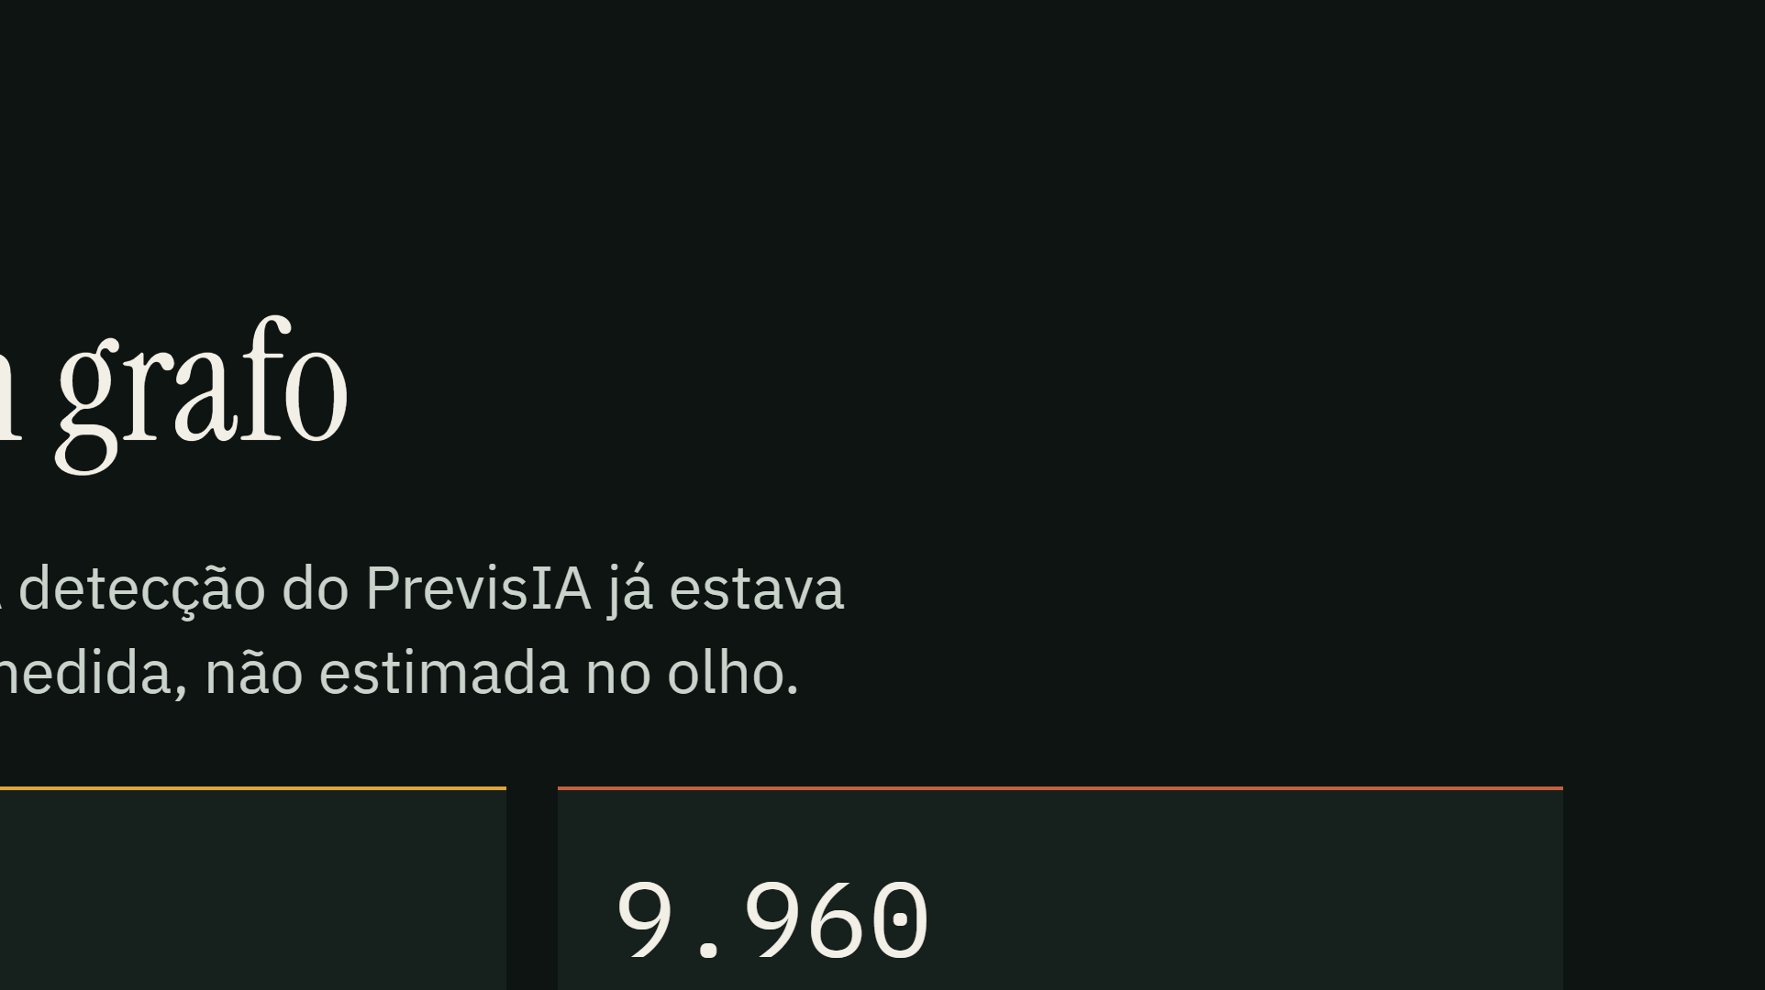
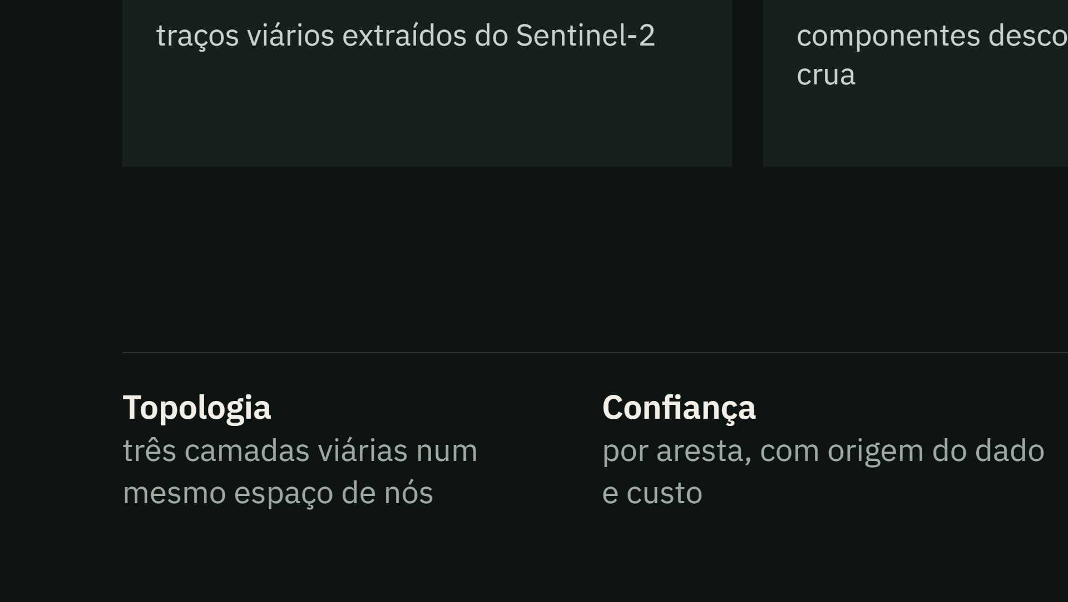
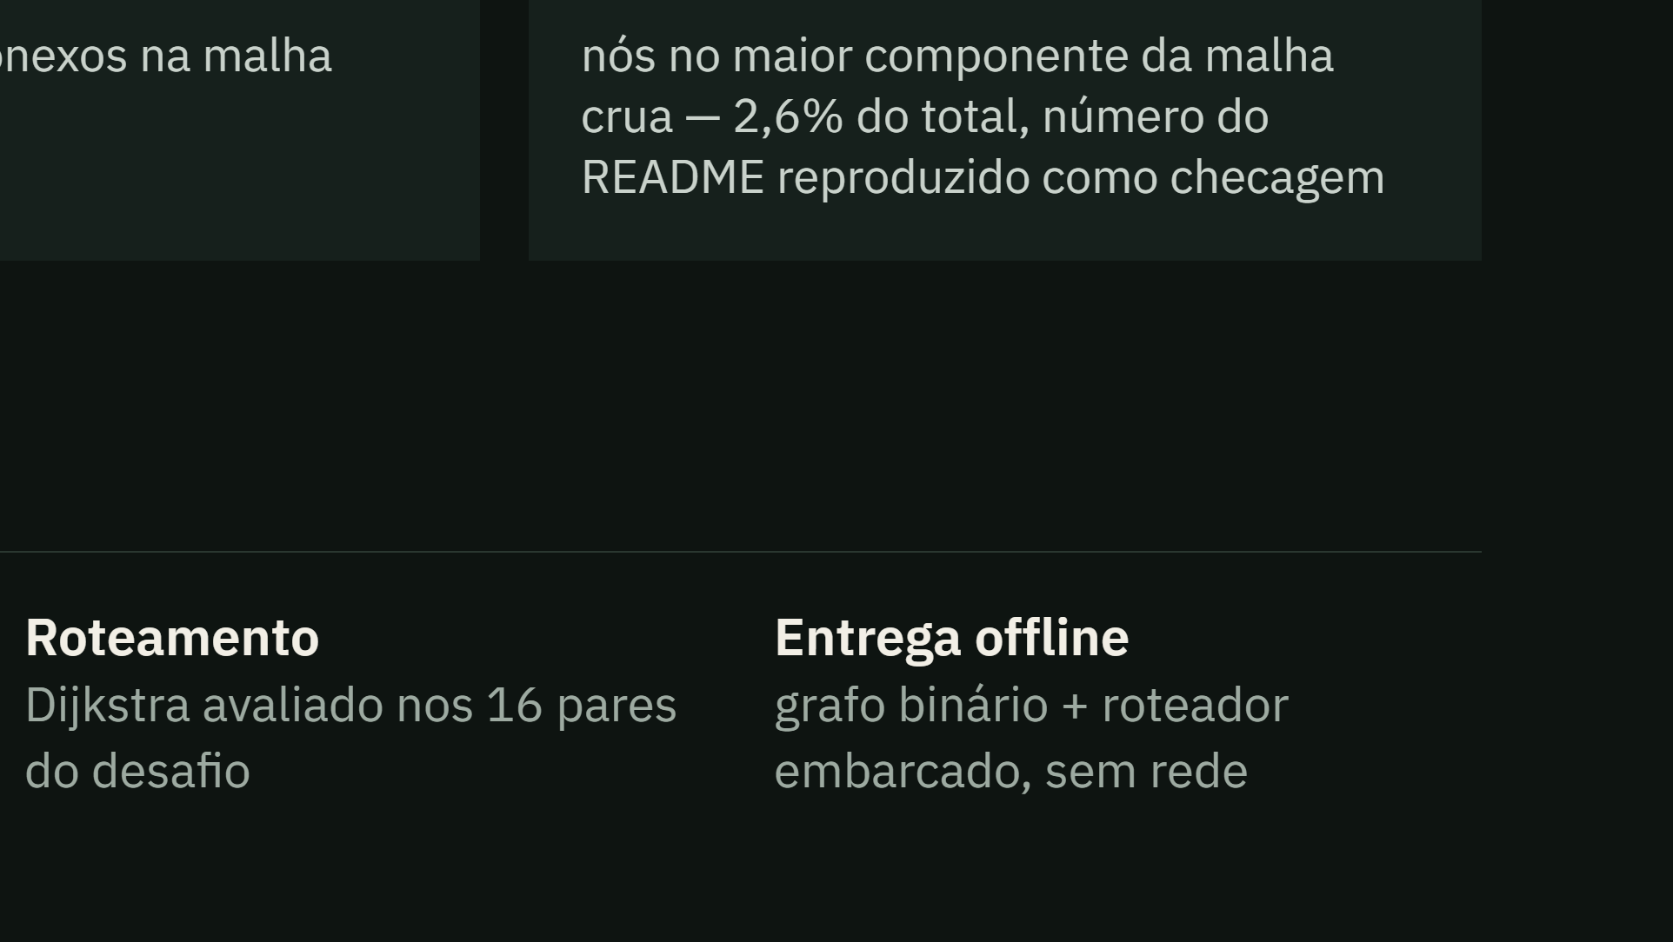
Notes:
A detecção já estava feita. O gargalo é topológico: 35 mil traços que não se tocam não levam ninguém a lugar nenhum. Escopo: construímos a camada que falta.

Slide 3
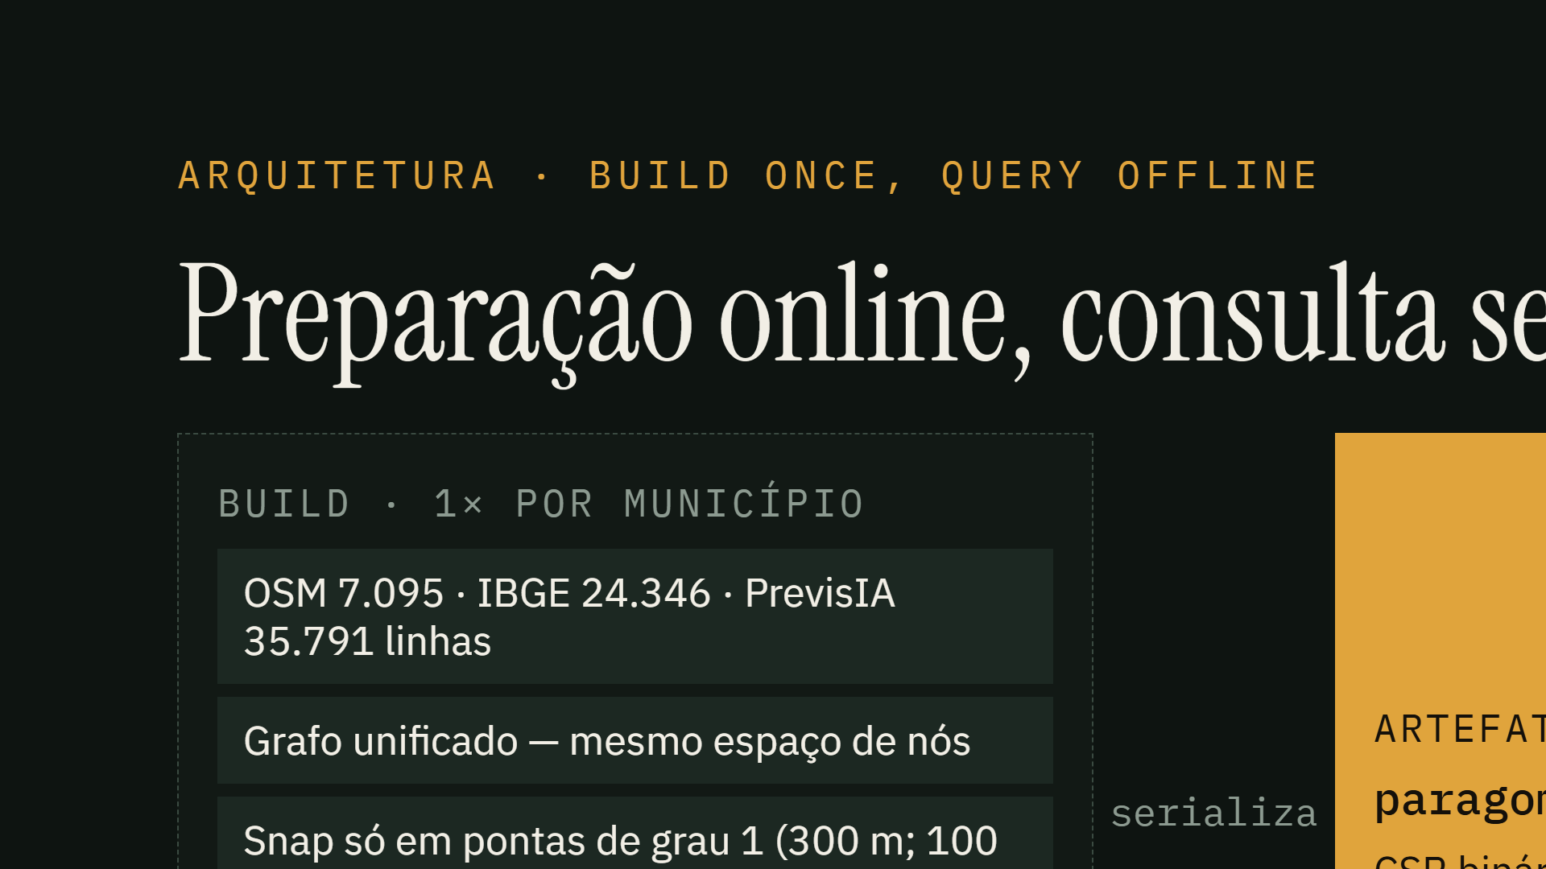
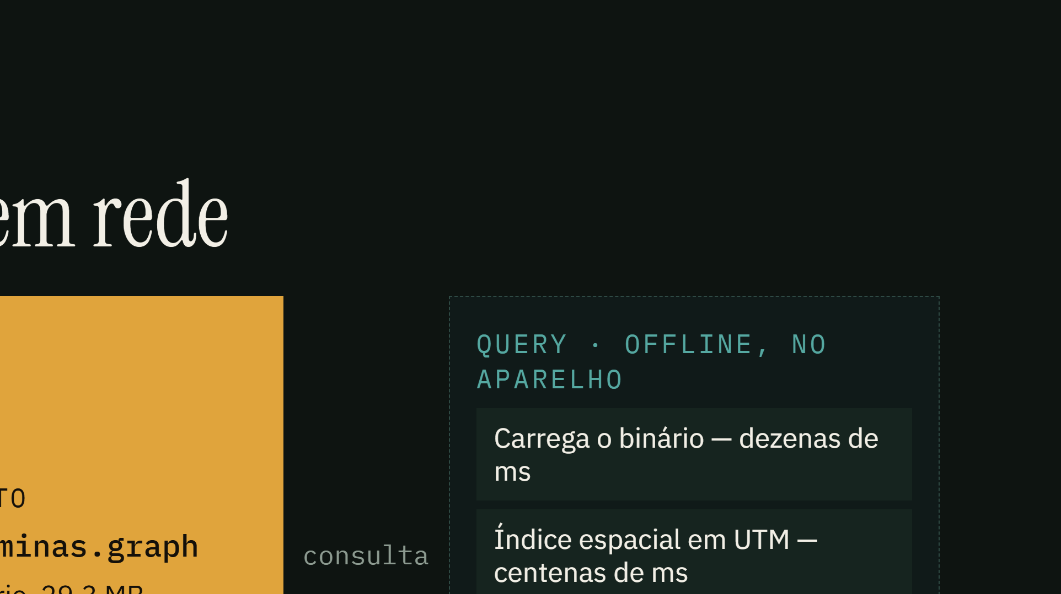
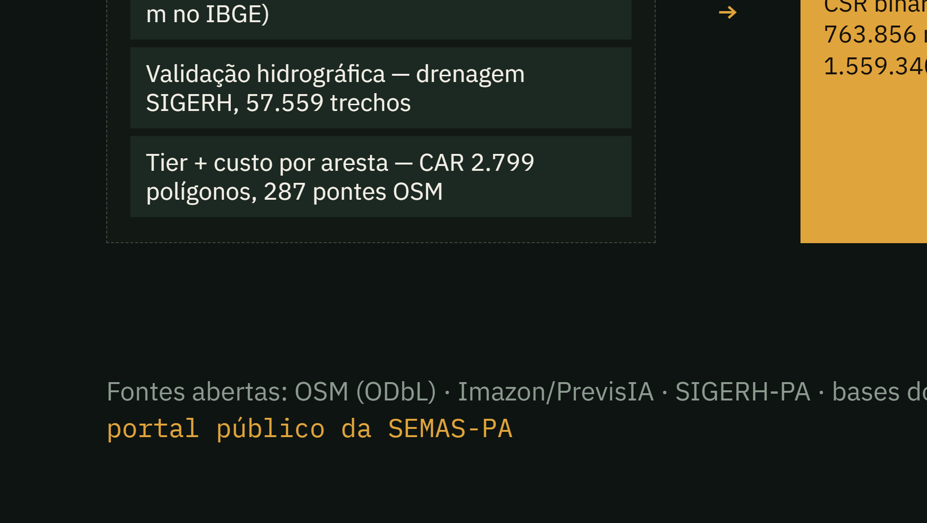
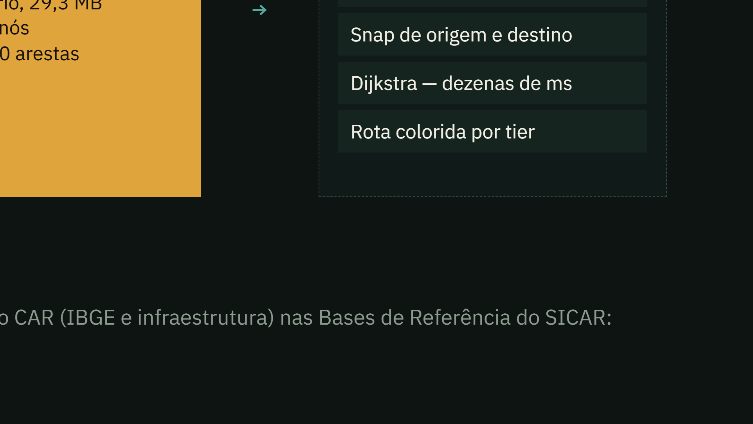
Notes:
O trabalho pesado é preparação, uma vez por município. O que roda em campo é um grafo estático de 29 MB e um Dijkstra em JS.

Slide 4
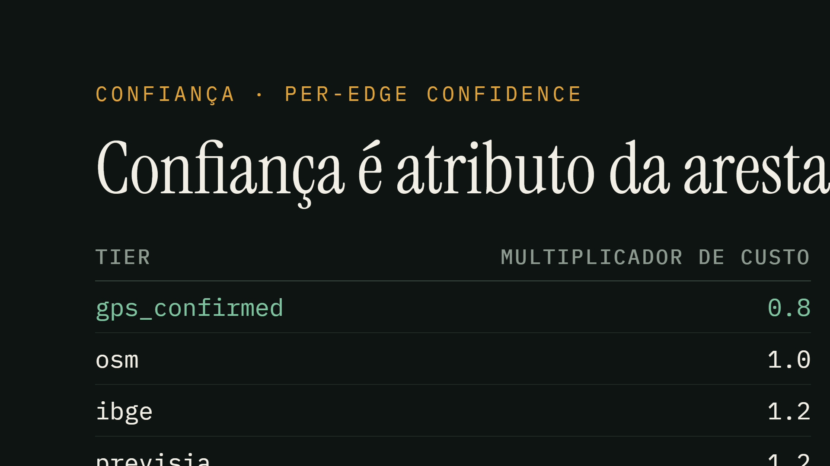
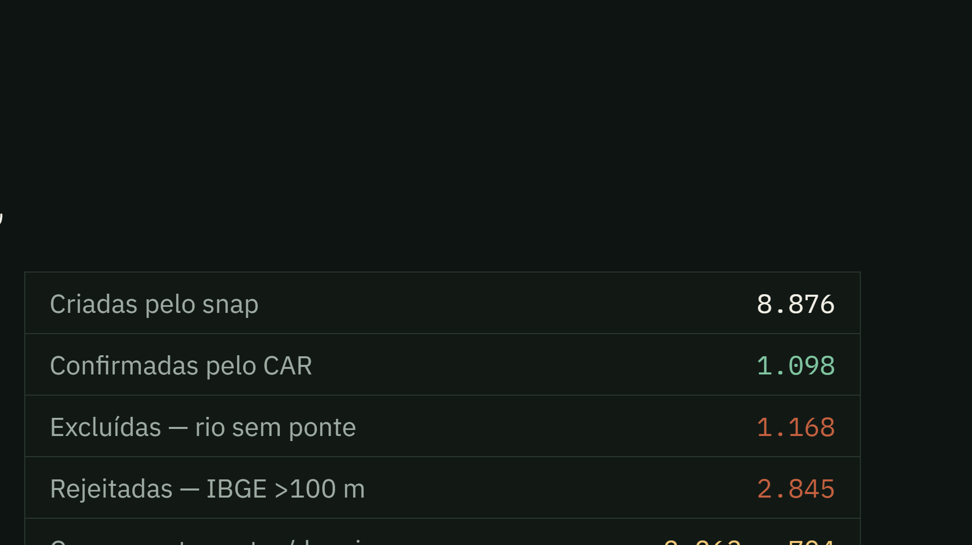
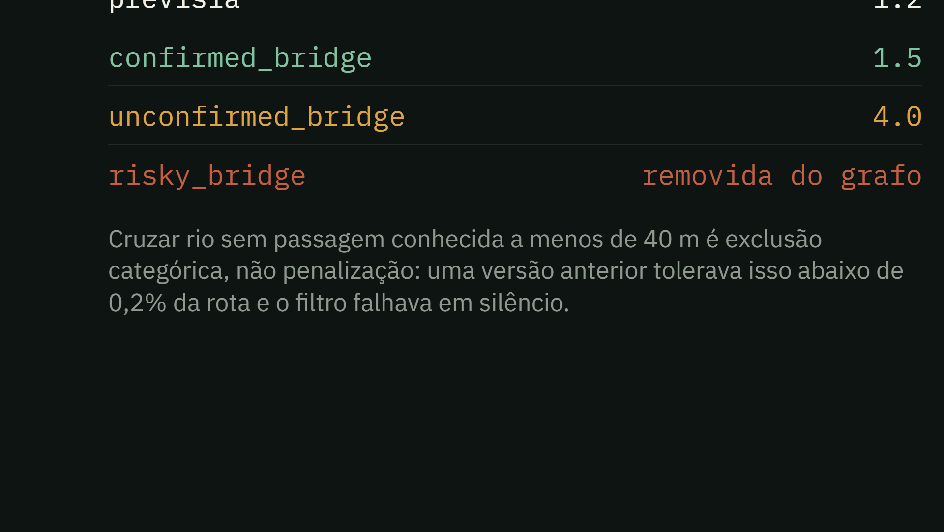
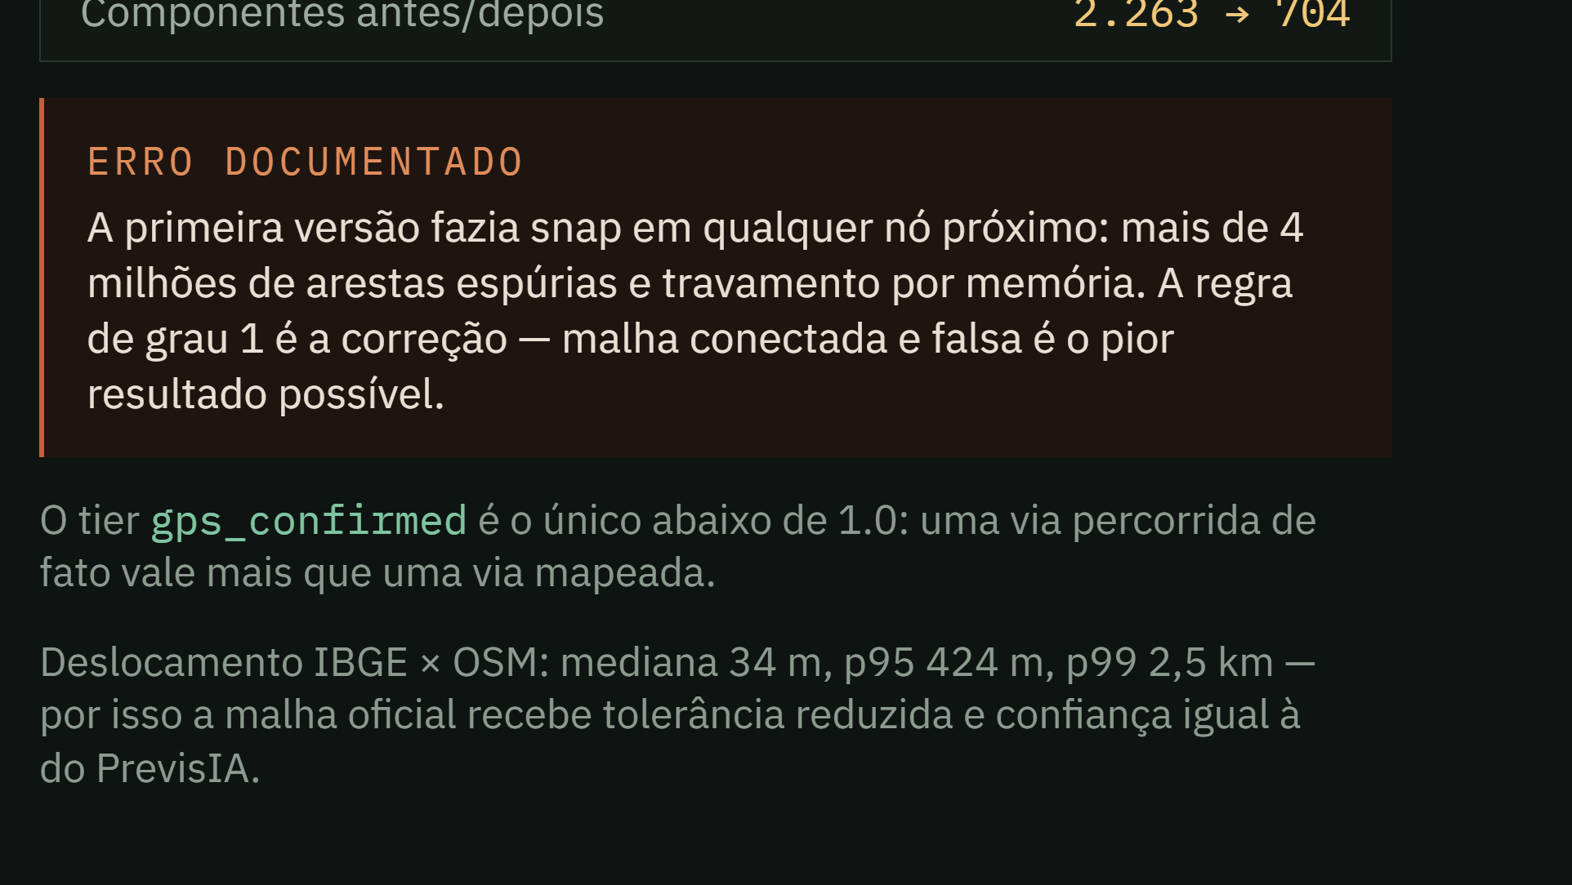
Notes:
Confiança é atributo da aresta, não rótulo no fim. O tier entra no custo do Dijkstra e viaja dentro do binário. As travessias de risco são removidas, não penalizadas.

Slide 5
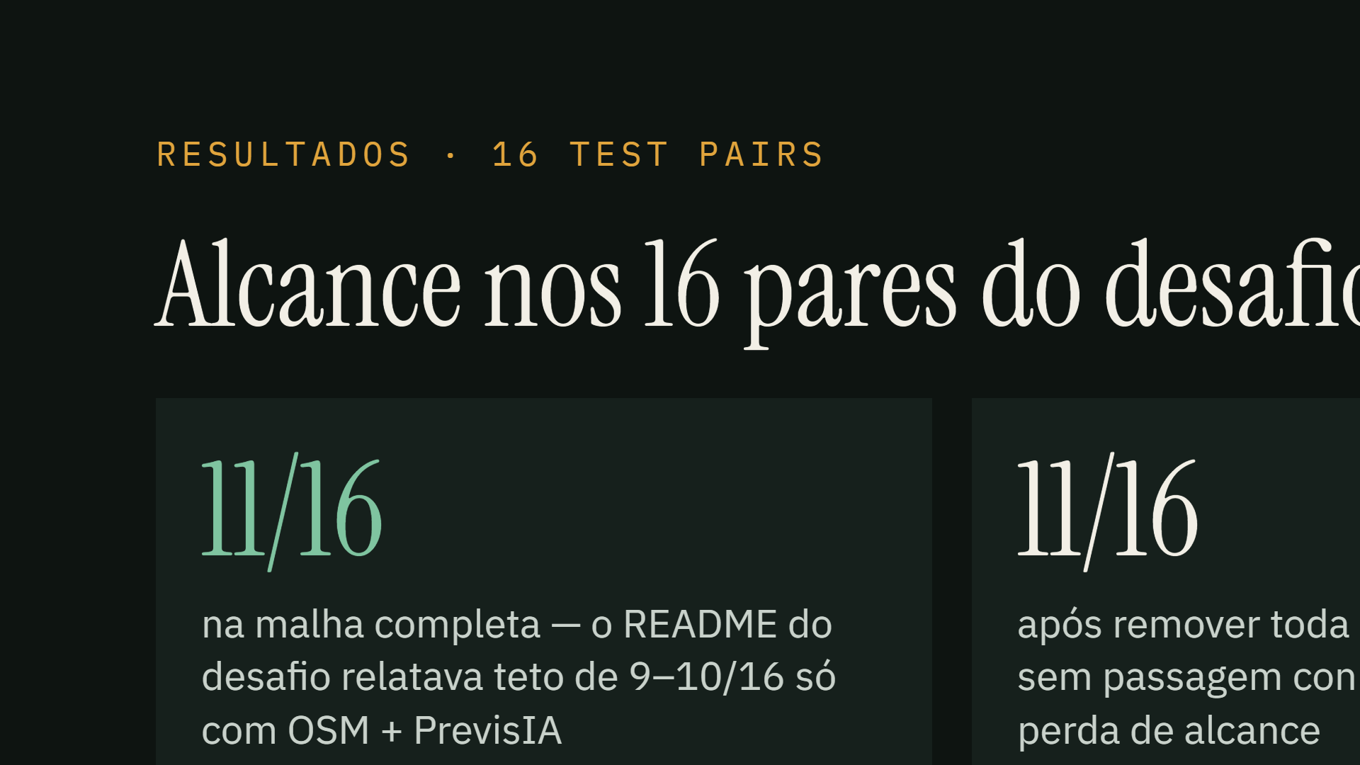
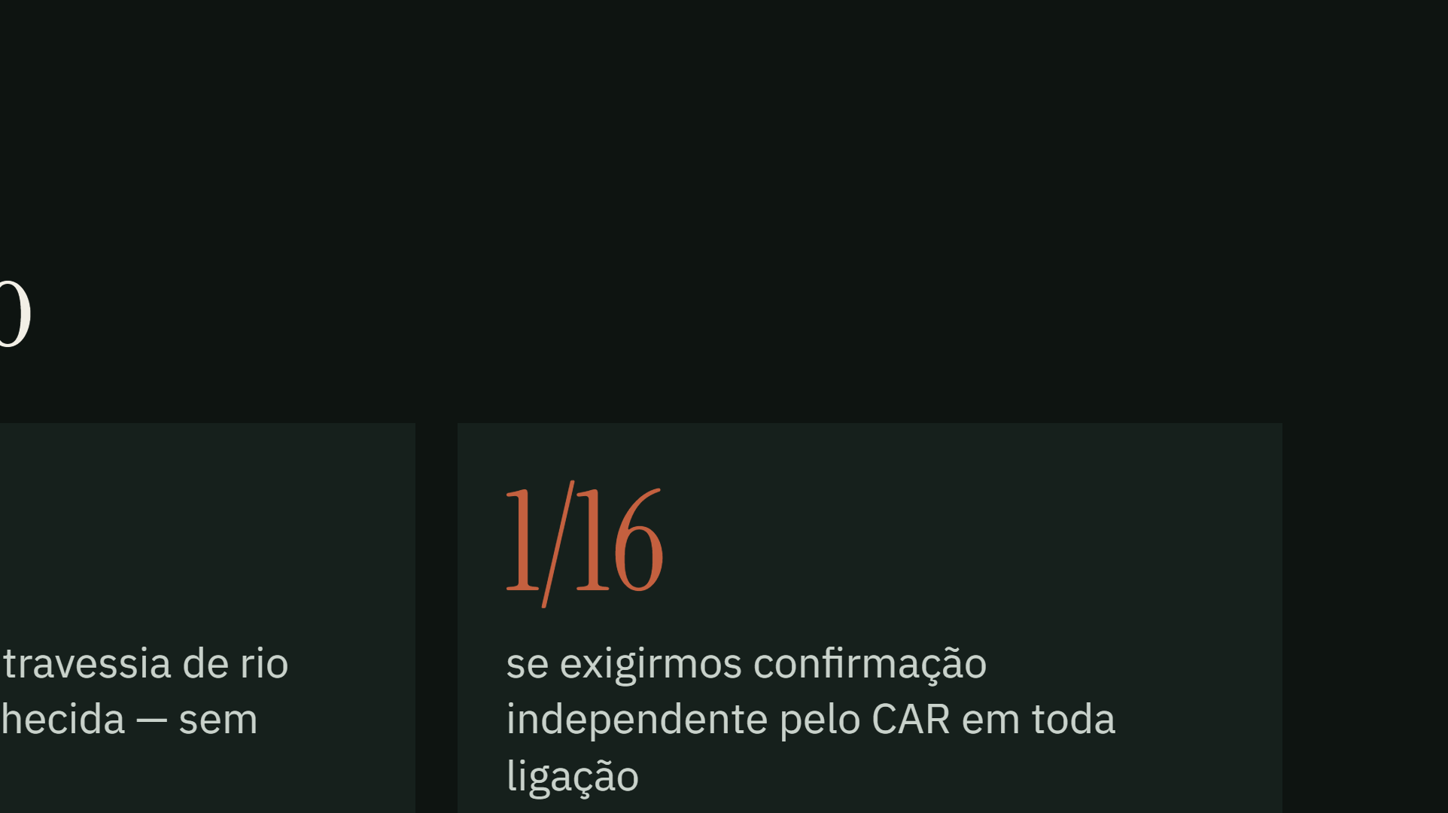
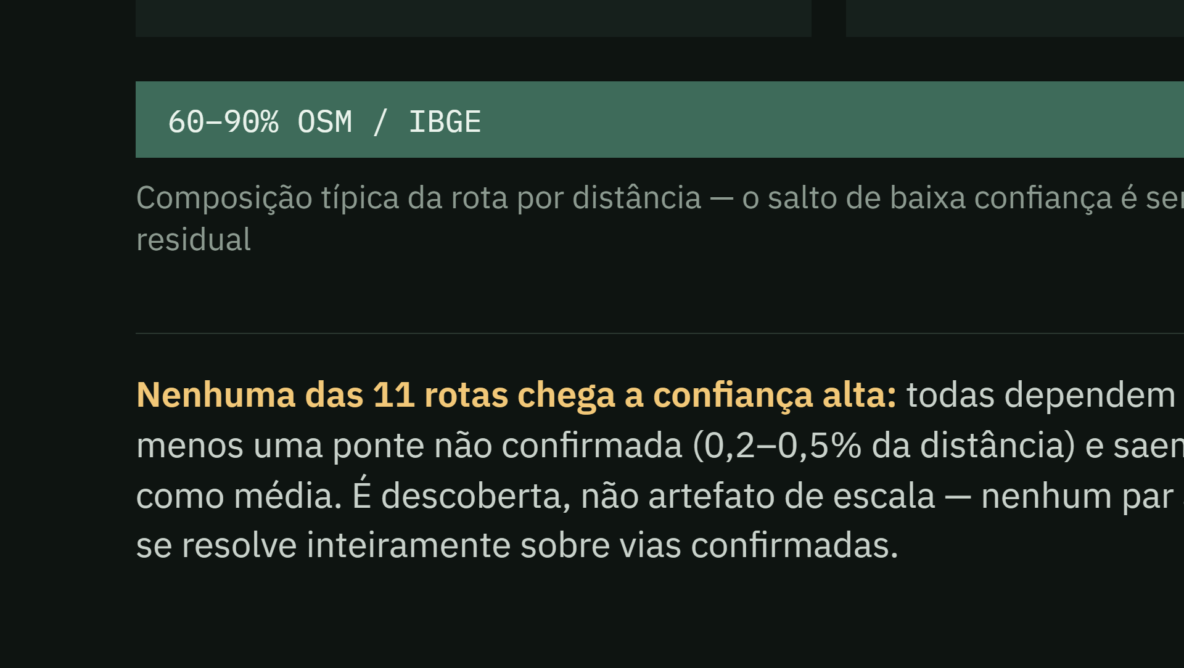
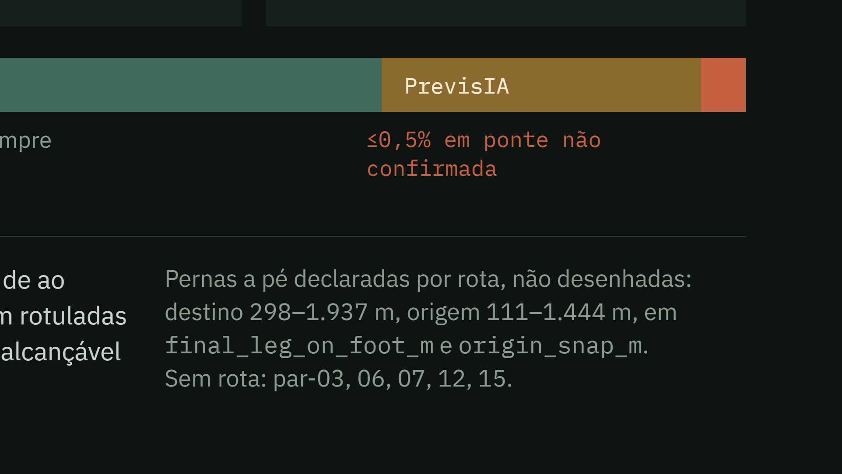
Notes:
11 de 16 é o alcance; 1 de 16 é o que tem confirmação independente. A distância entre os dois é o resultado mais importante.

Slide 6
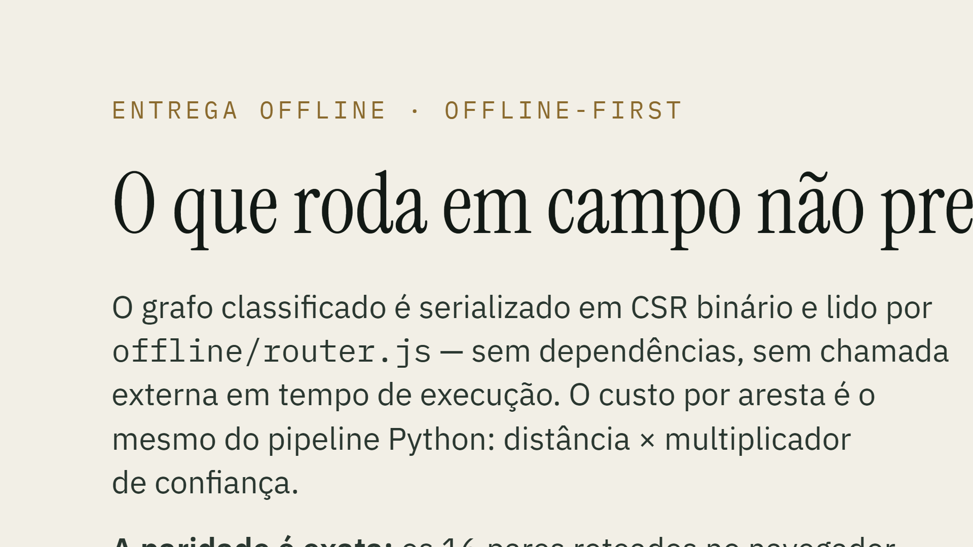
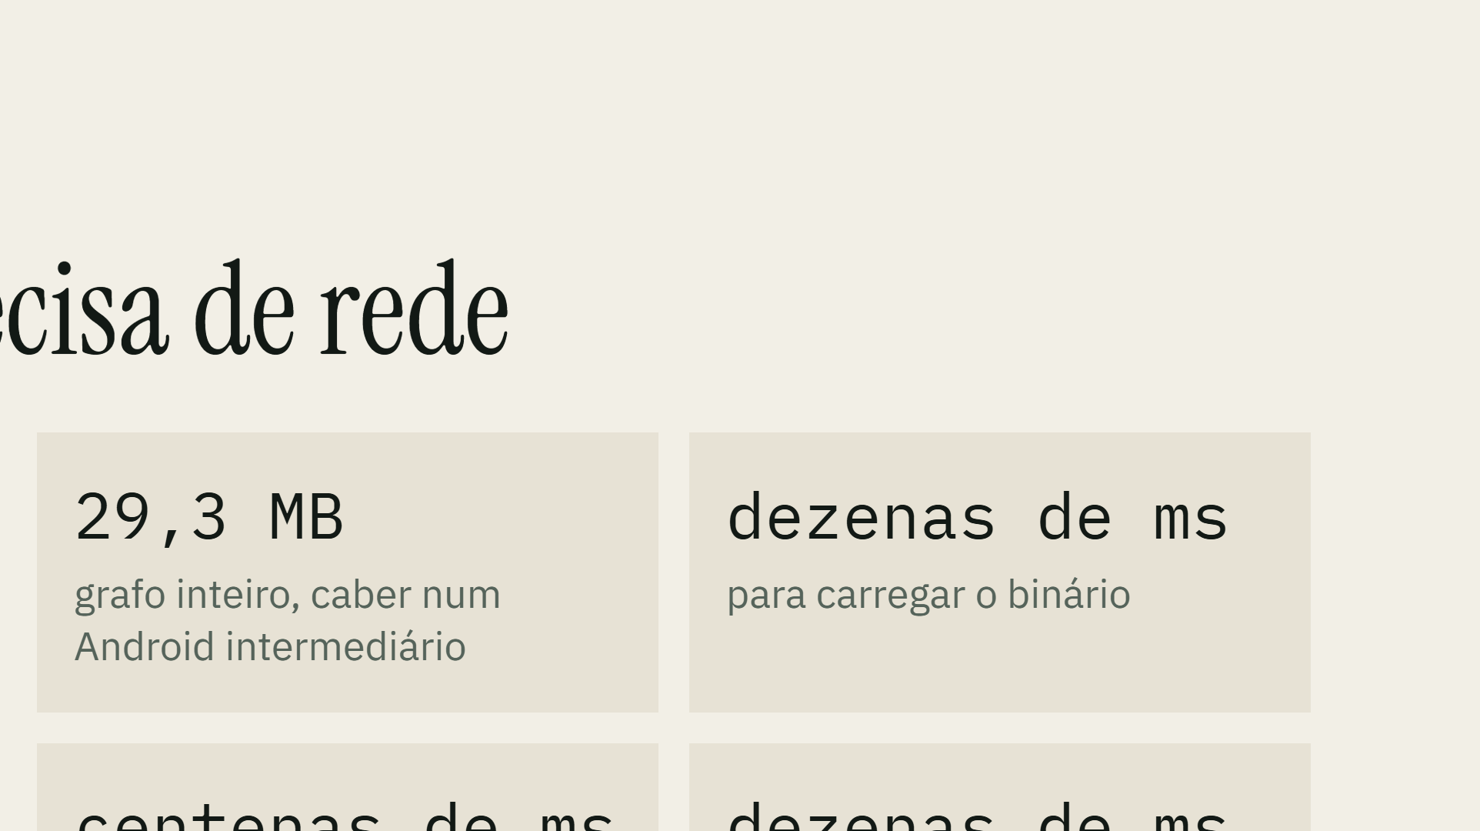
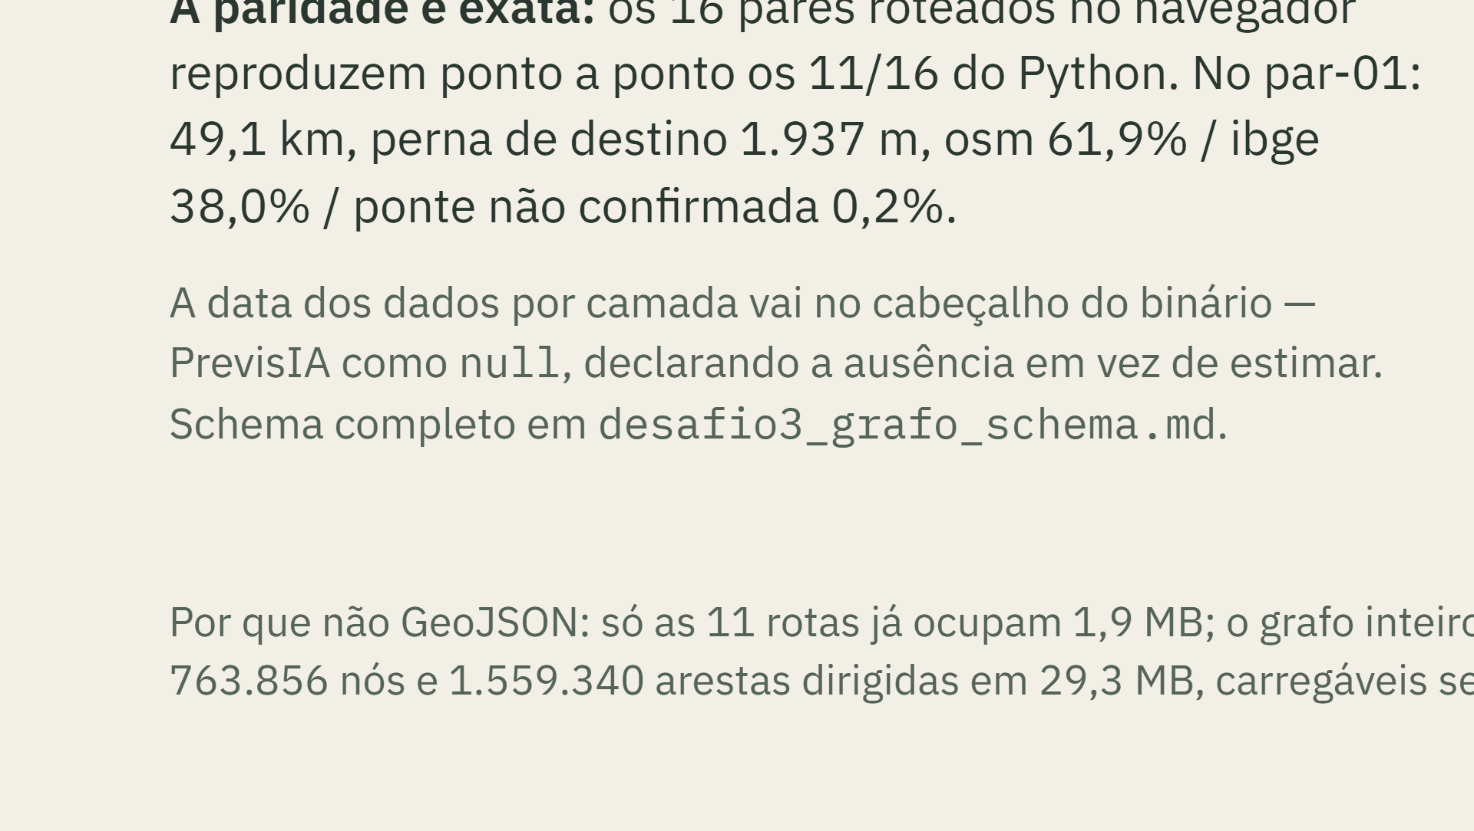
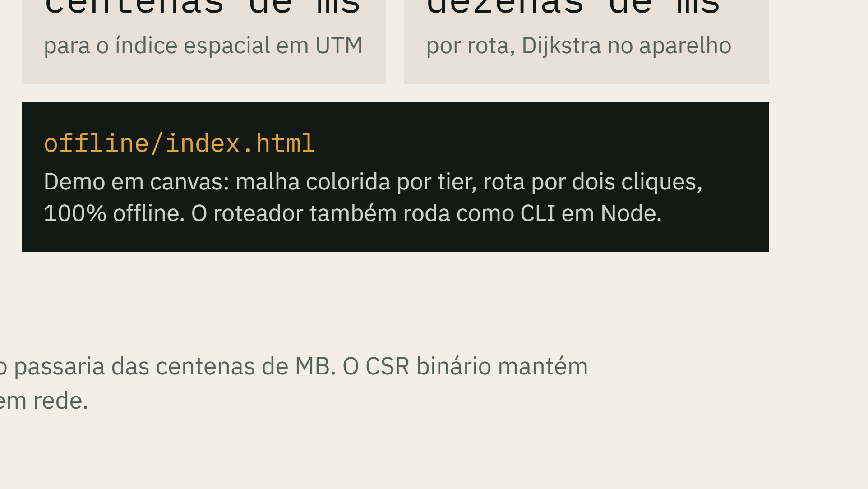
Notes:
A entrega offline é o que fecha o desafio: binário de 29 MB, roteador sem dependências, paridade exata com o Python e demo em navegador.

Slide 7
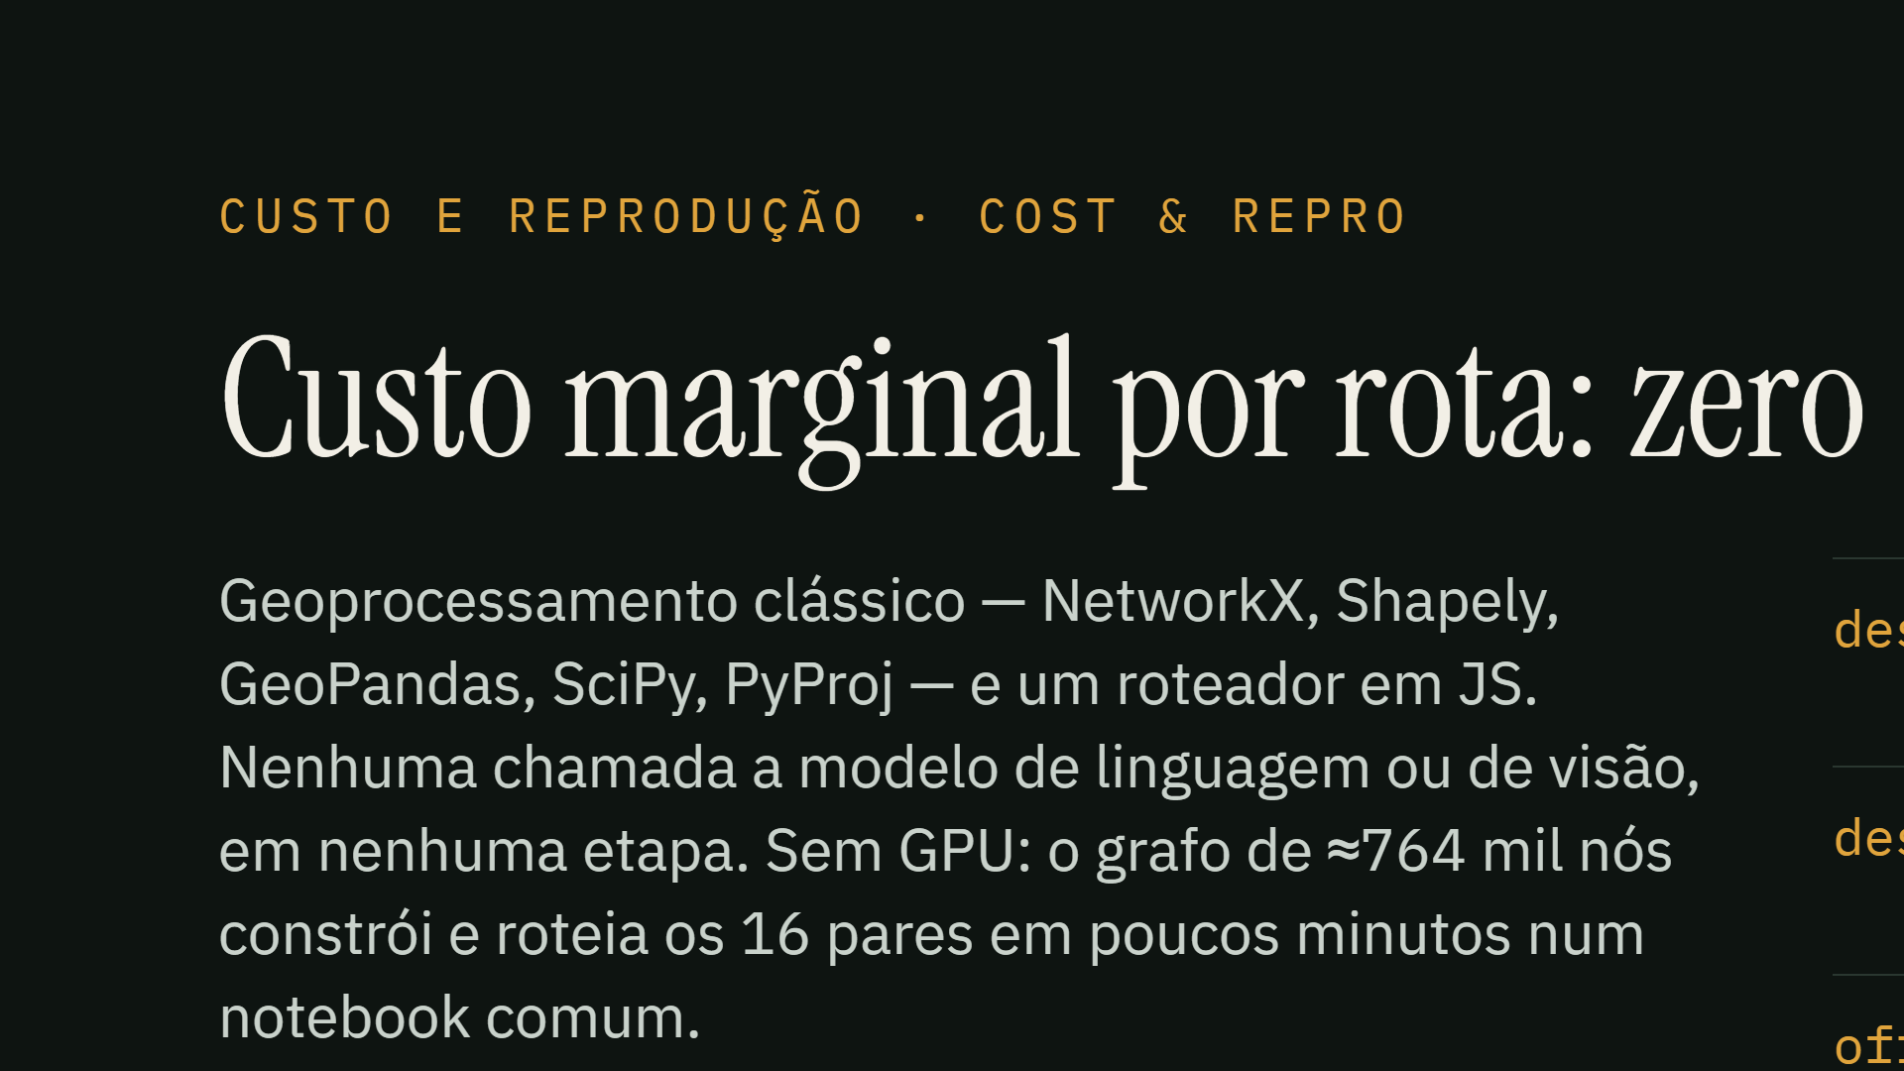
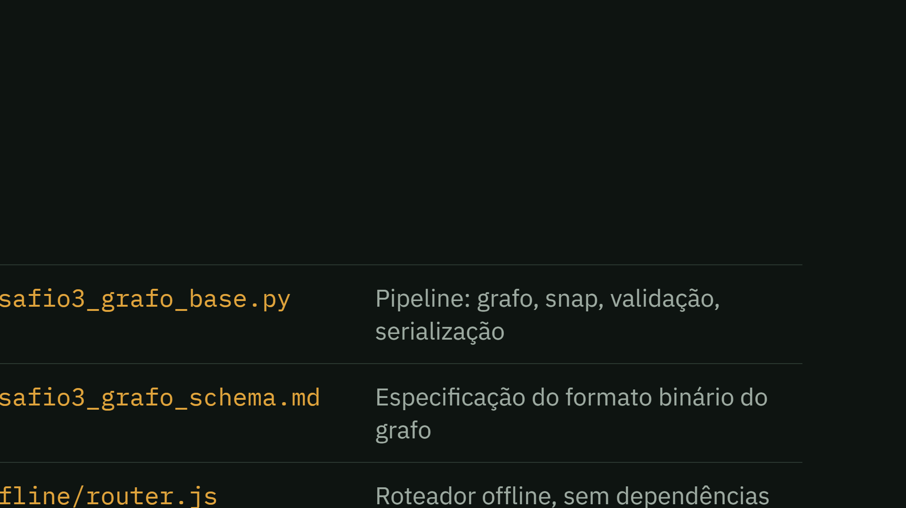
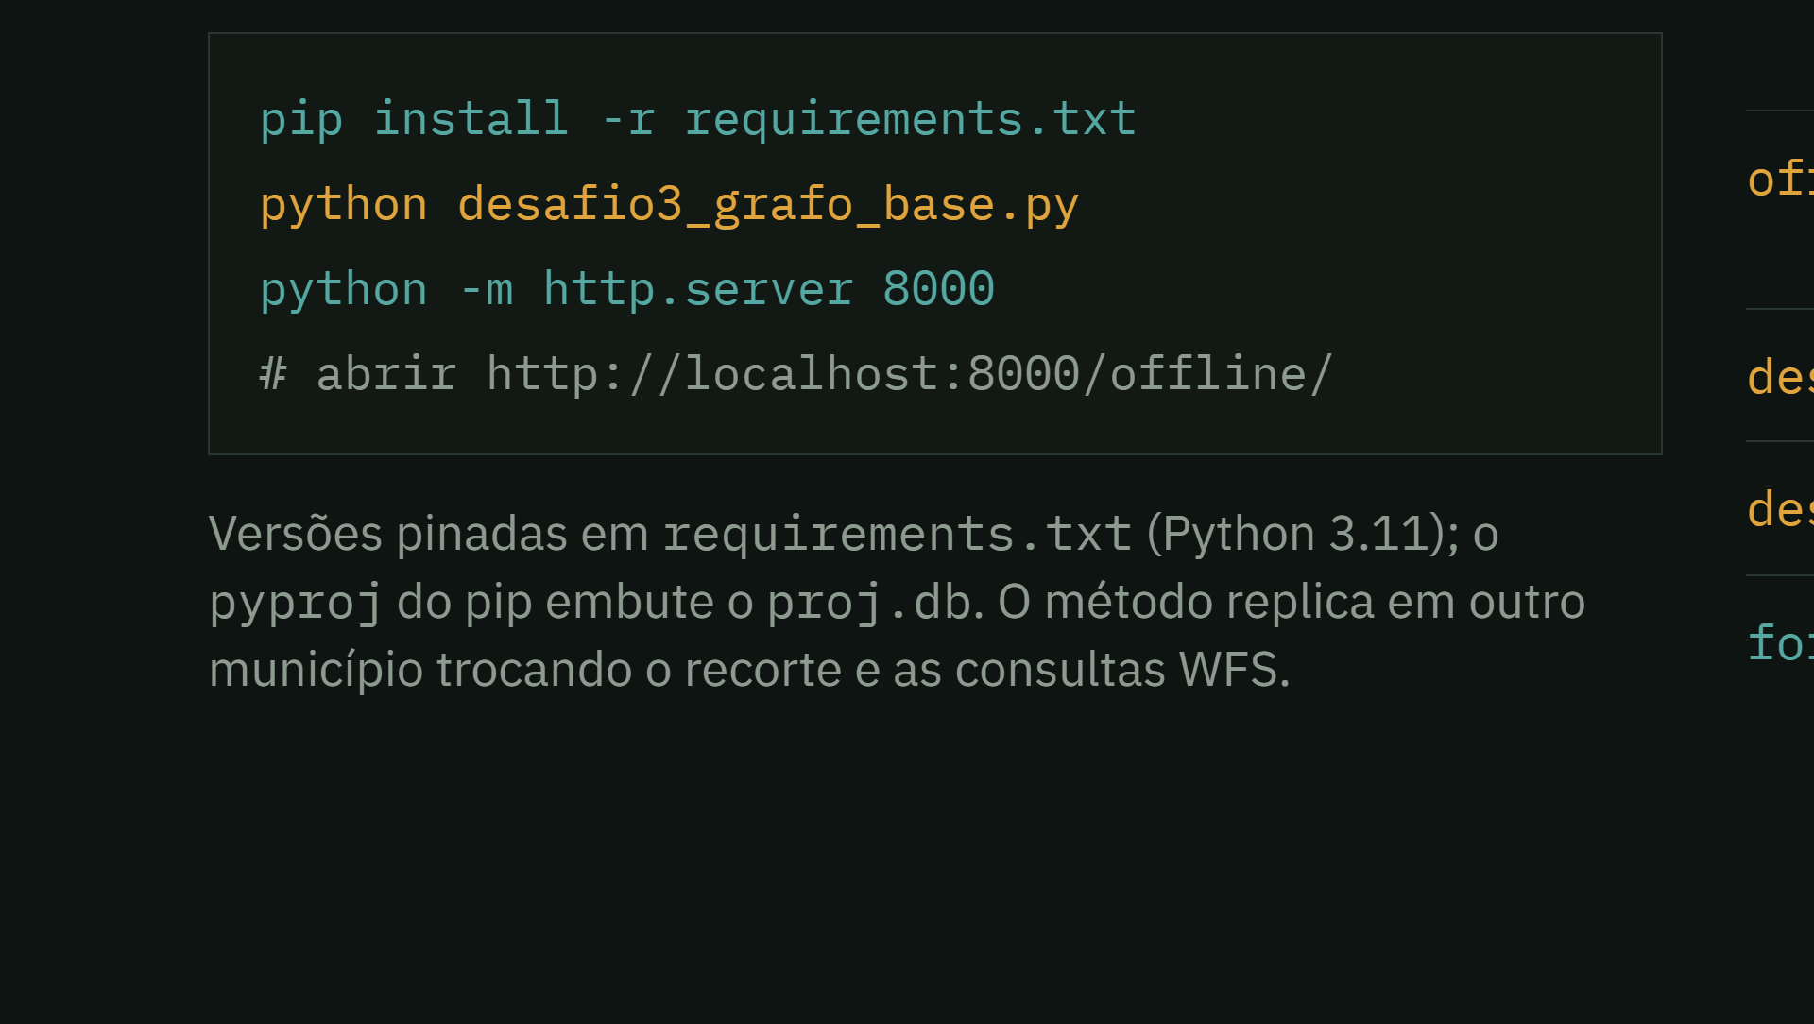
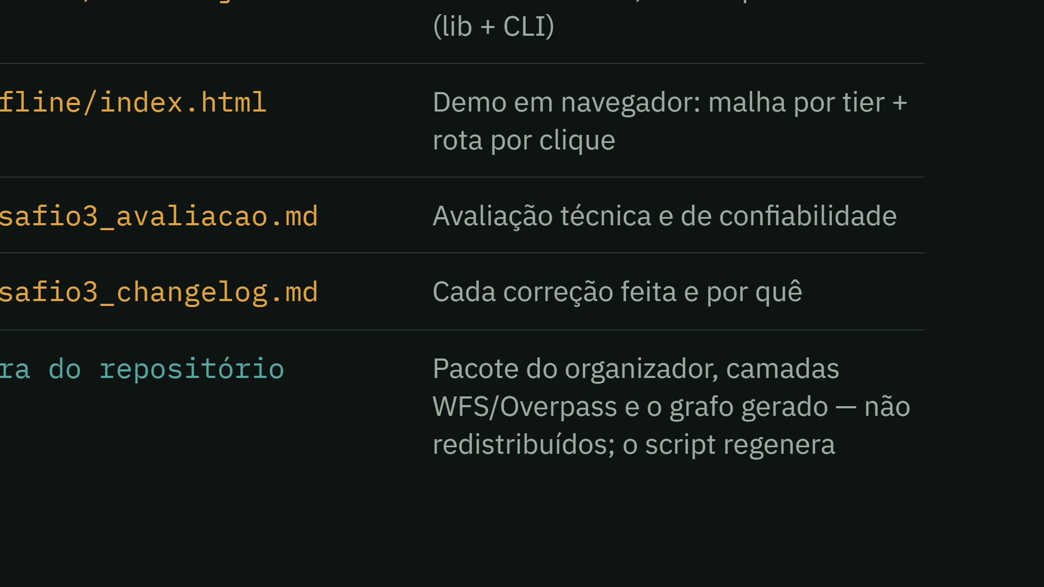
Notes:
Custo marginal por rota zero, sem GPU e sem inferência. Quatro comandos e versões pinadas. O mapa de arquivos diz onde conferir cada afirmação.

Slide 8
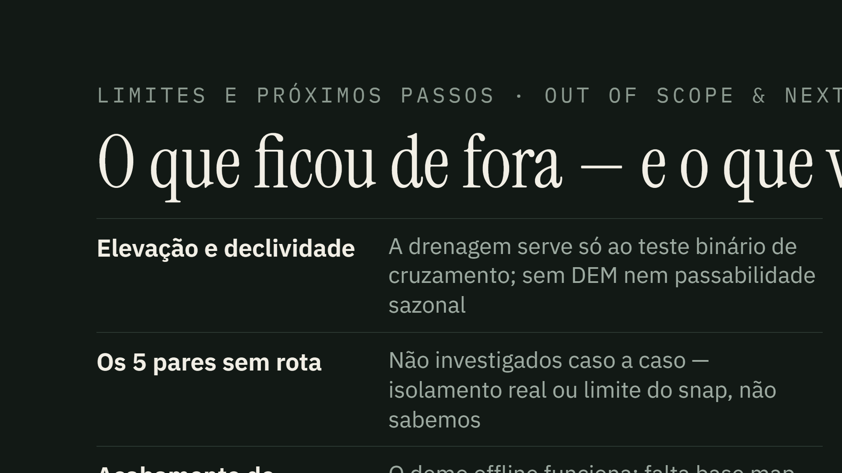
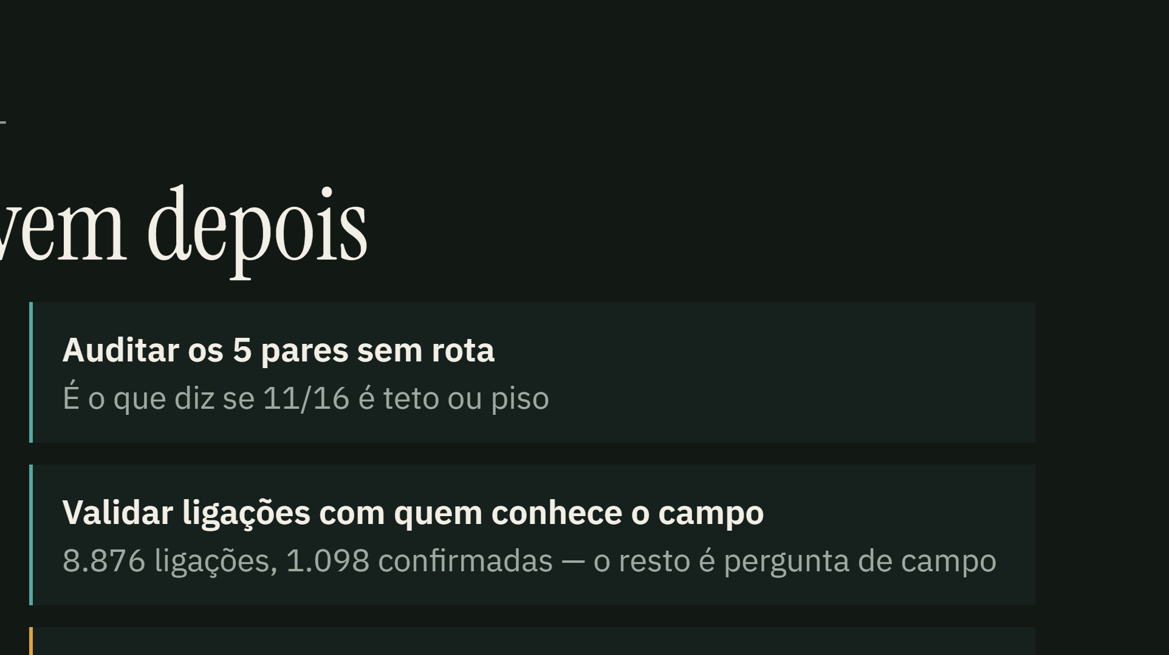
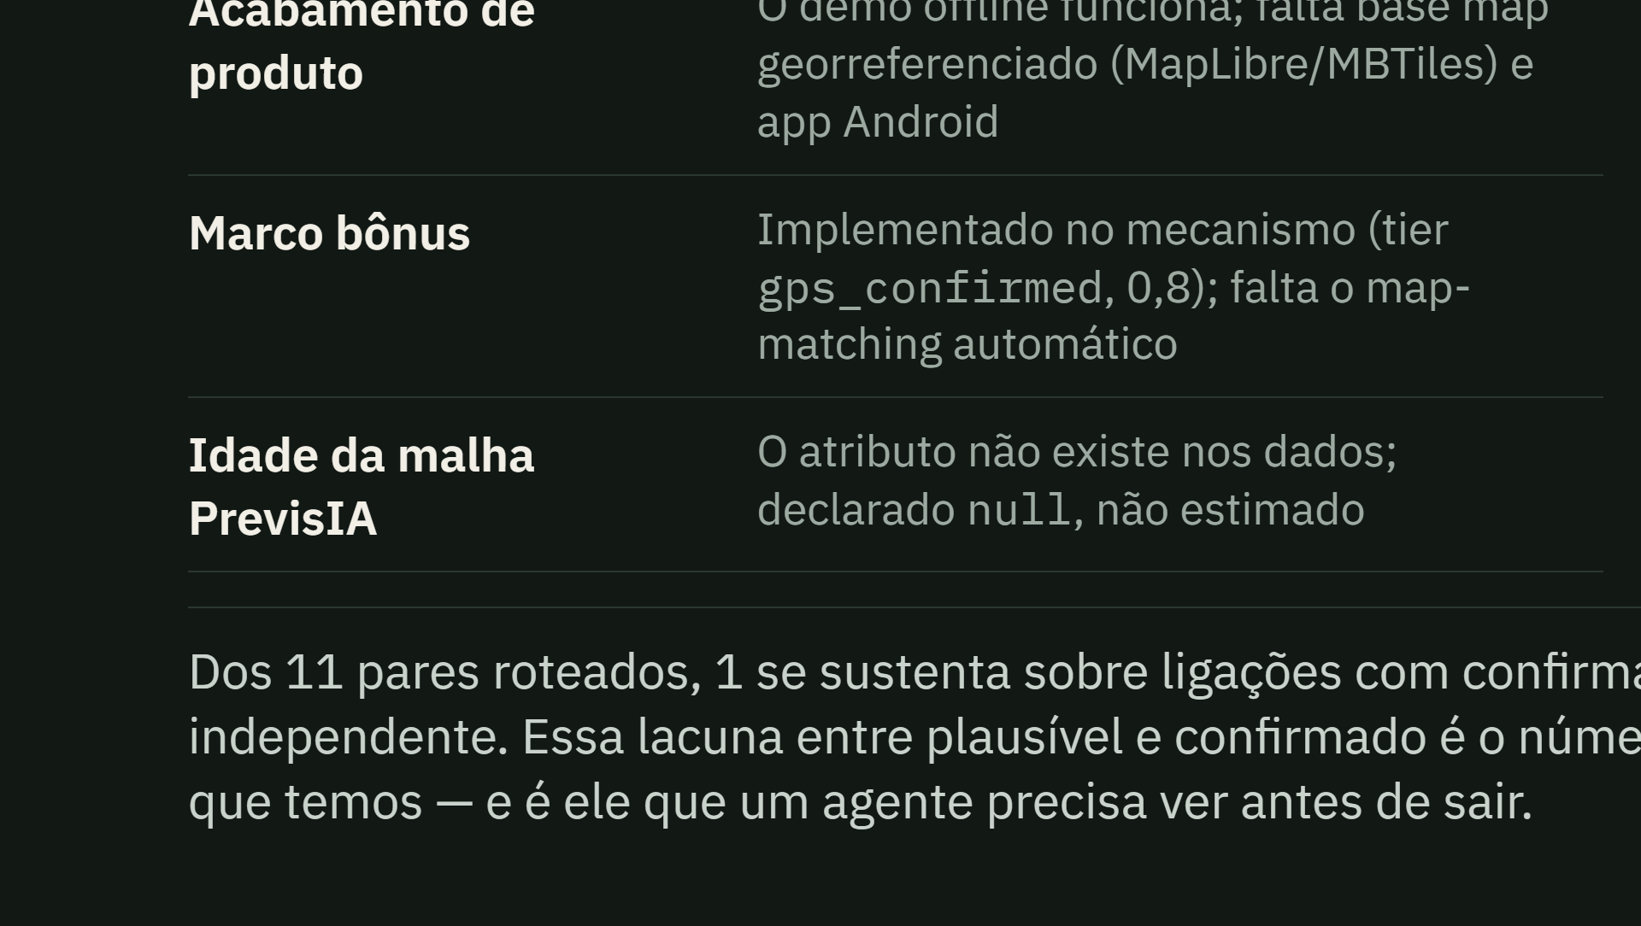
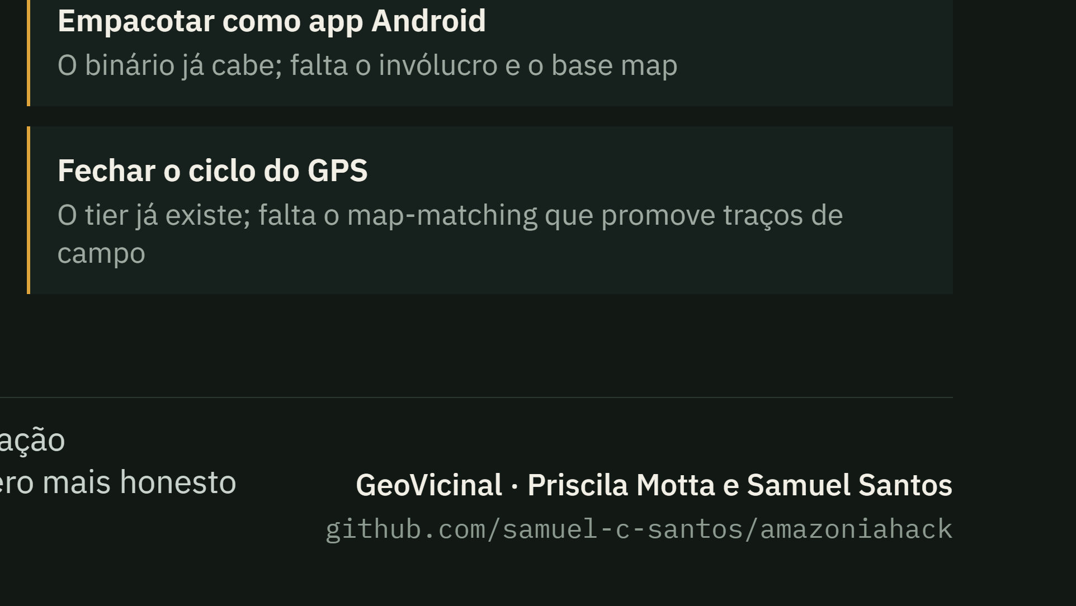
Notes:
Declarar o que não foi feito é requisito do enunciado. Fechar no número honesto: 1 das 11 rotas tem confirmação independente.

